Slide 1

Et toi jeune dame c'est quoi
N° 5

Slide 2



Slide 3


Slide 4
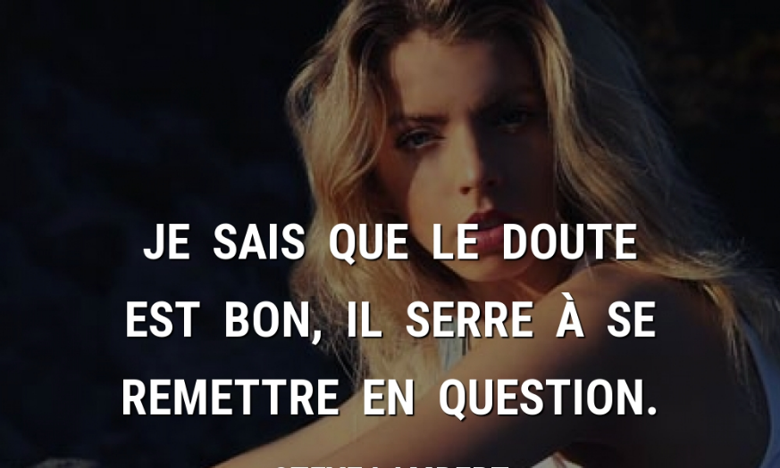

Slide 5
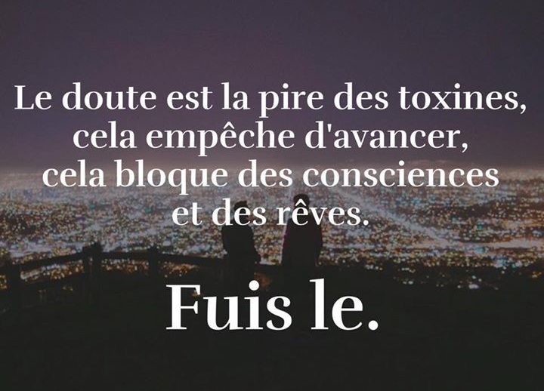

Slide 6
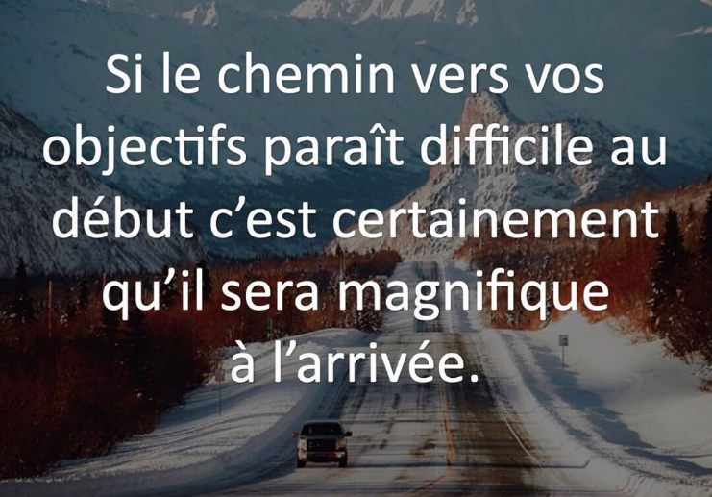

Slide 7
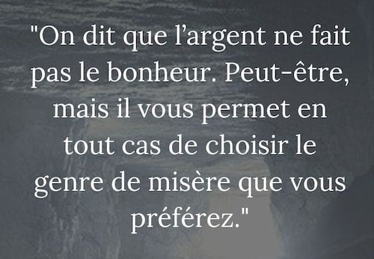

Slide 8
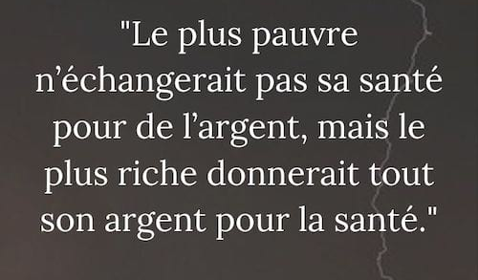

Slide 9


Slide 10


Slide 11


Slide 12


Slide 13
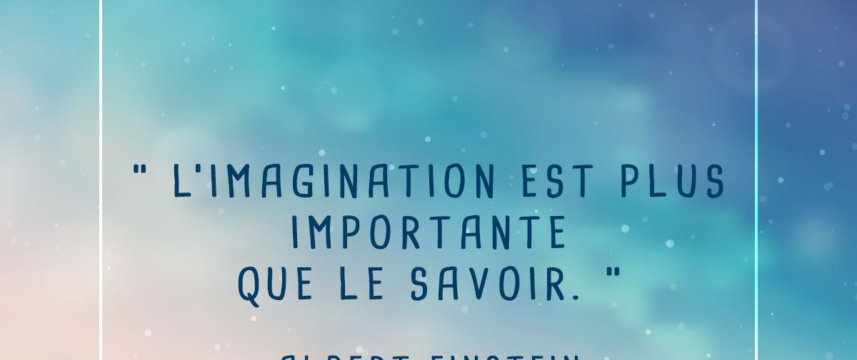

Slide 14



Slide 15

C’était
Et toi jeune dame c'est quoi

